Slide 1

<카라멜> <쭈니> <메리어스>
이지원

Slide 2
TABLE OF CONTENTS
01
02
03
04
SCHEDULE
SKETCH
3p
5p
MANUAL
CODE
7p
10p
2

Slide 3
SCHEDULE
0 1
3

Slide 4
TIMELINE
01
02
03
DAY 1
<11.02>
DAY 2
<11.03>
DAY 3
<11.05>
ONE. PLANNING
TWO. HTML, SCSS
ONE. JAVASCRIPT
& JQUERY
ONE. CODE CHECK
TWO. PPT
4

Slide 5
0 2
SKETCH
5

Slide 6
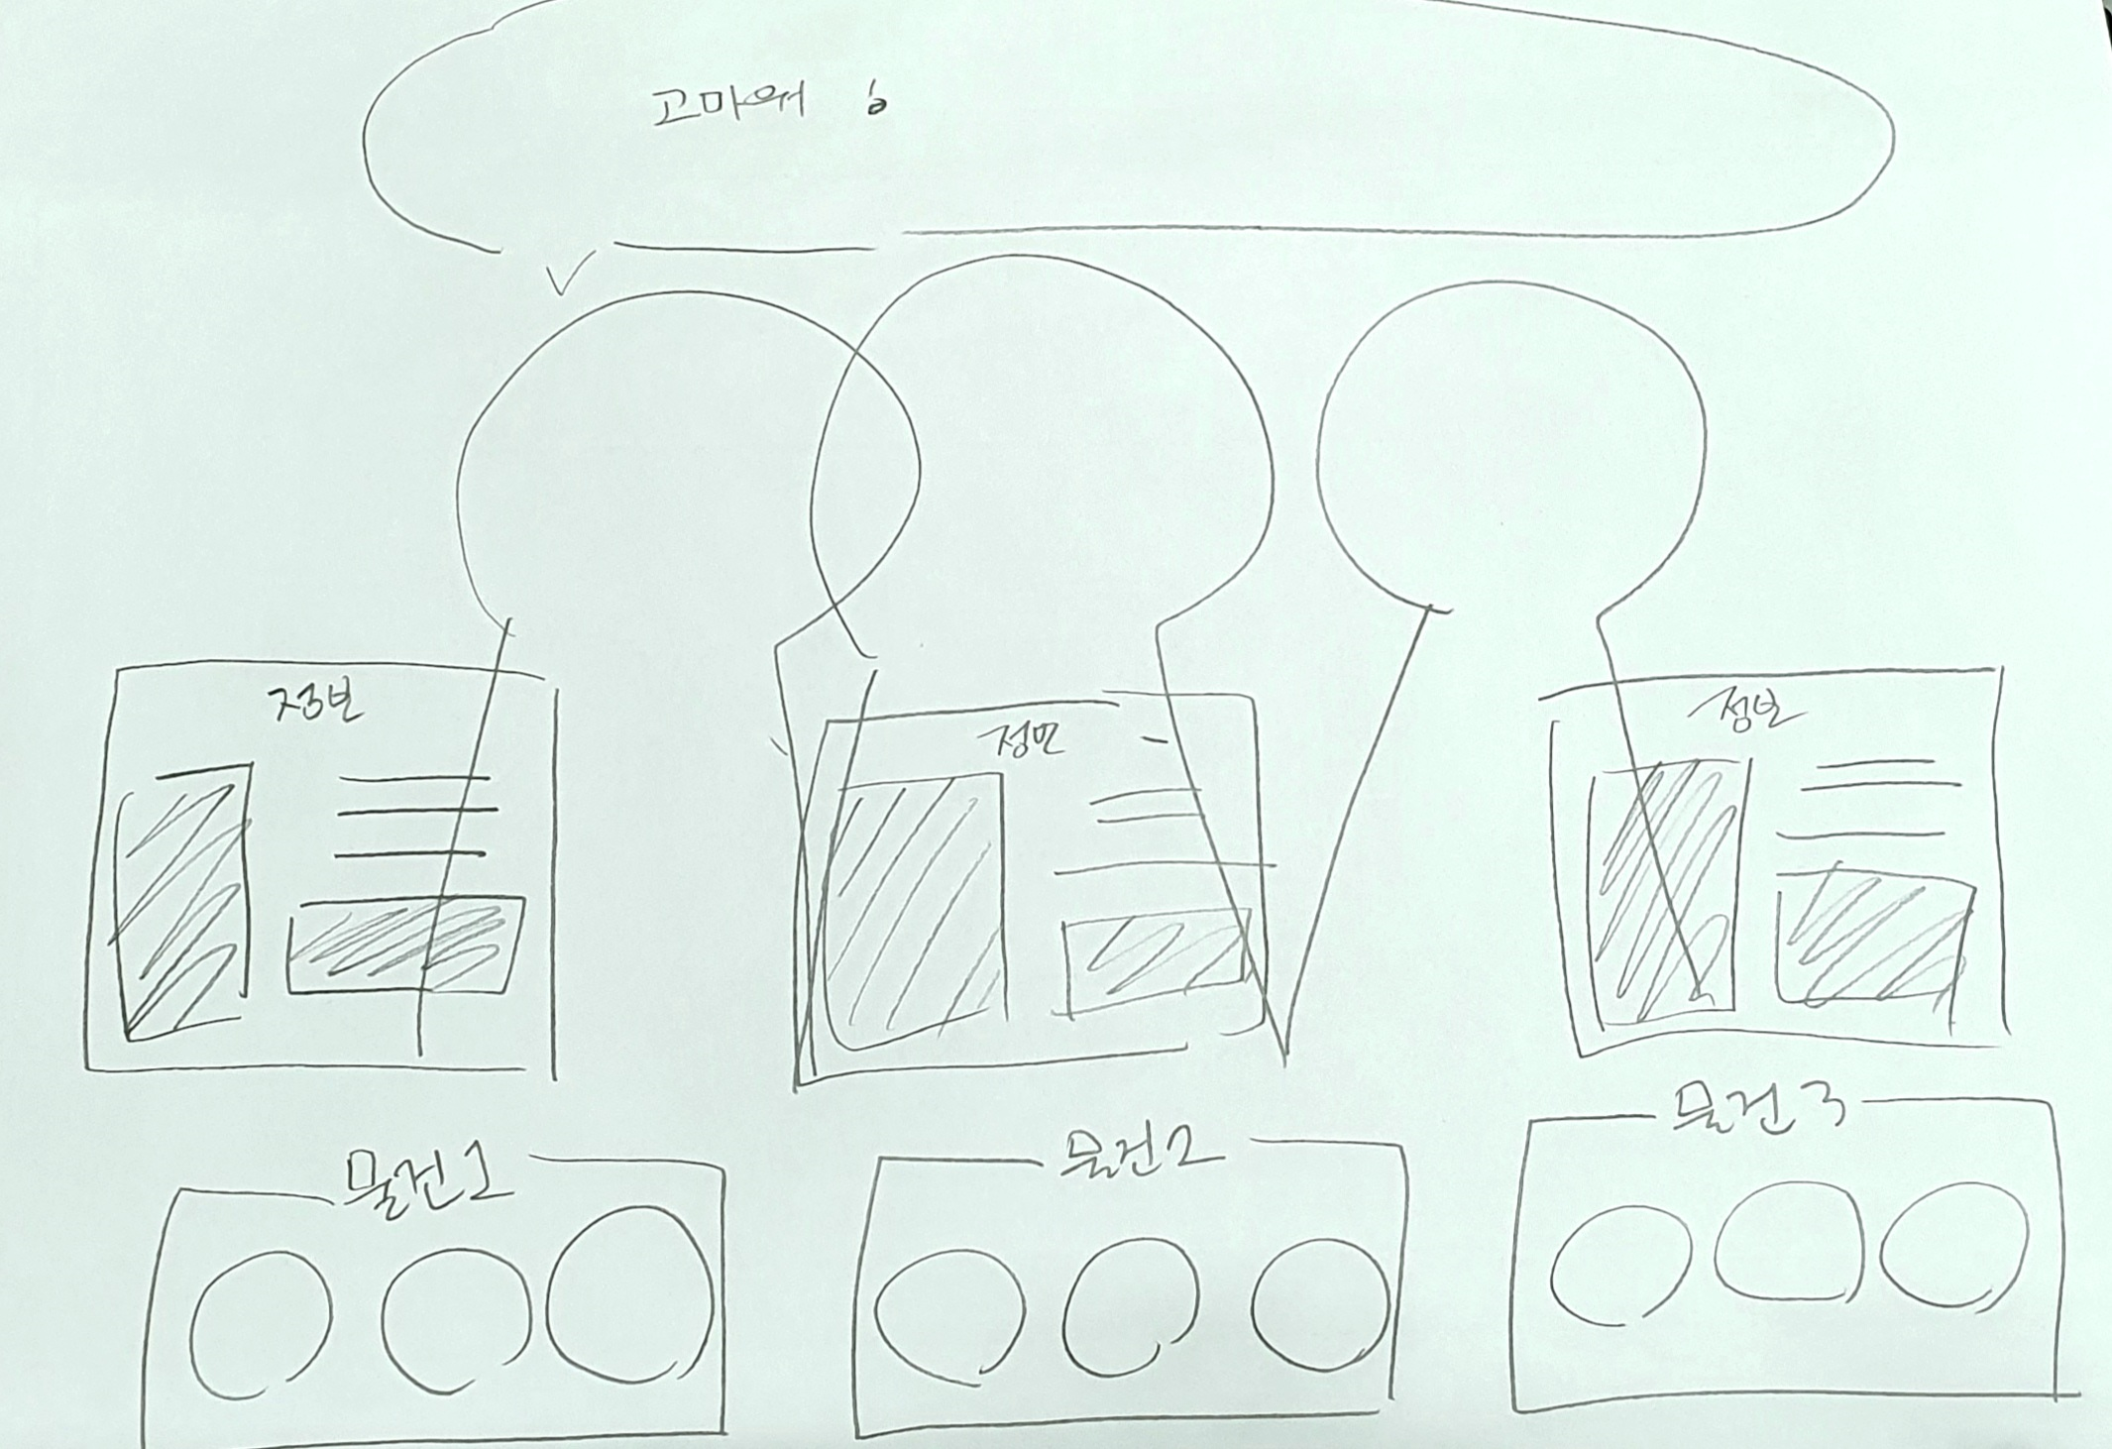
KEYPOINT!
캐릭터가 잘 드러나게 크게 작업하였습니다,
스케치작업에서 캐릭터 정보가 잘 보이지 않지만, HTML 작업 하면서 캐릭터를 누르면 팝업으로 크게 나오게 변경하여 작업했습니다.
6

Slide 7
0 3
MANUAL
7

Slide 8



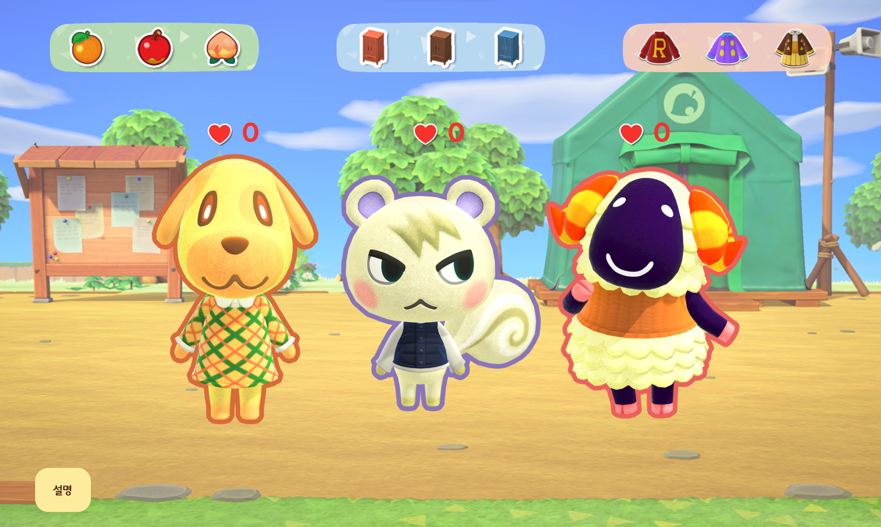
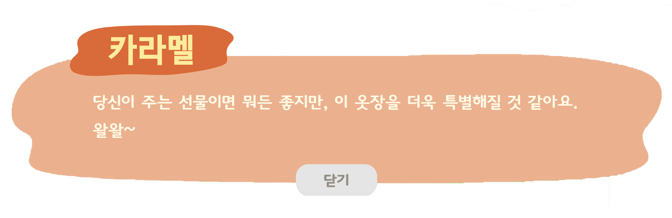

MANUAL
아이템
아이템을 드래그해서 동물 친구들에게 선물해주면 아이템과 호감도에 따른 대답을 합니다.
🐶동물 친구마다 좋아하는 물건이 다릅니다.
호감도
호감도는 +10, -10, -9~+9로 나누어집니다.
물건과 호감도에 따라 대사가 다르게 나옵니다.
8

Slide 9
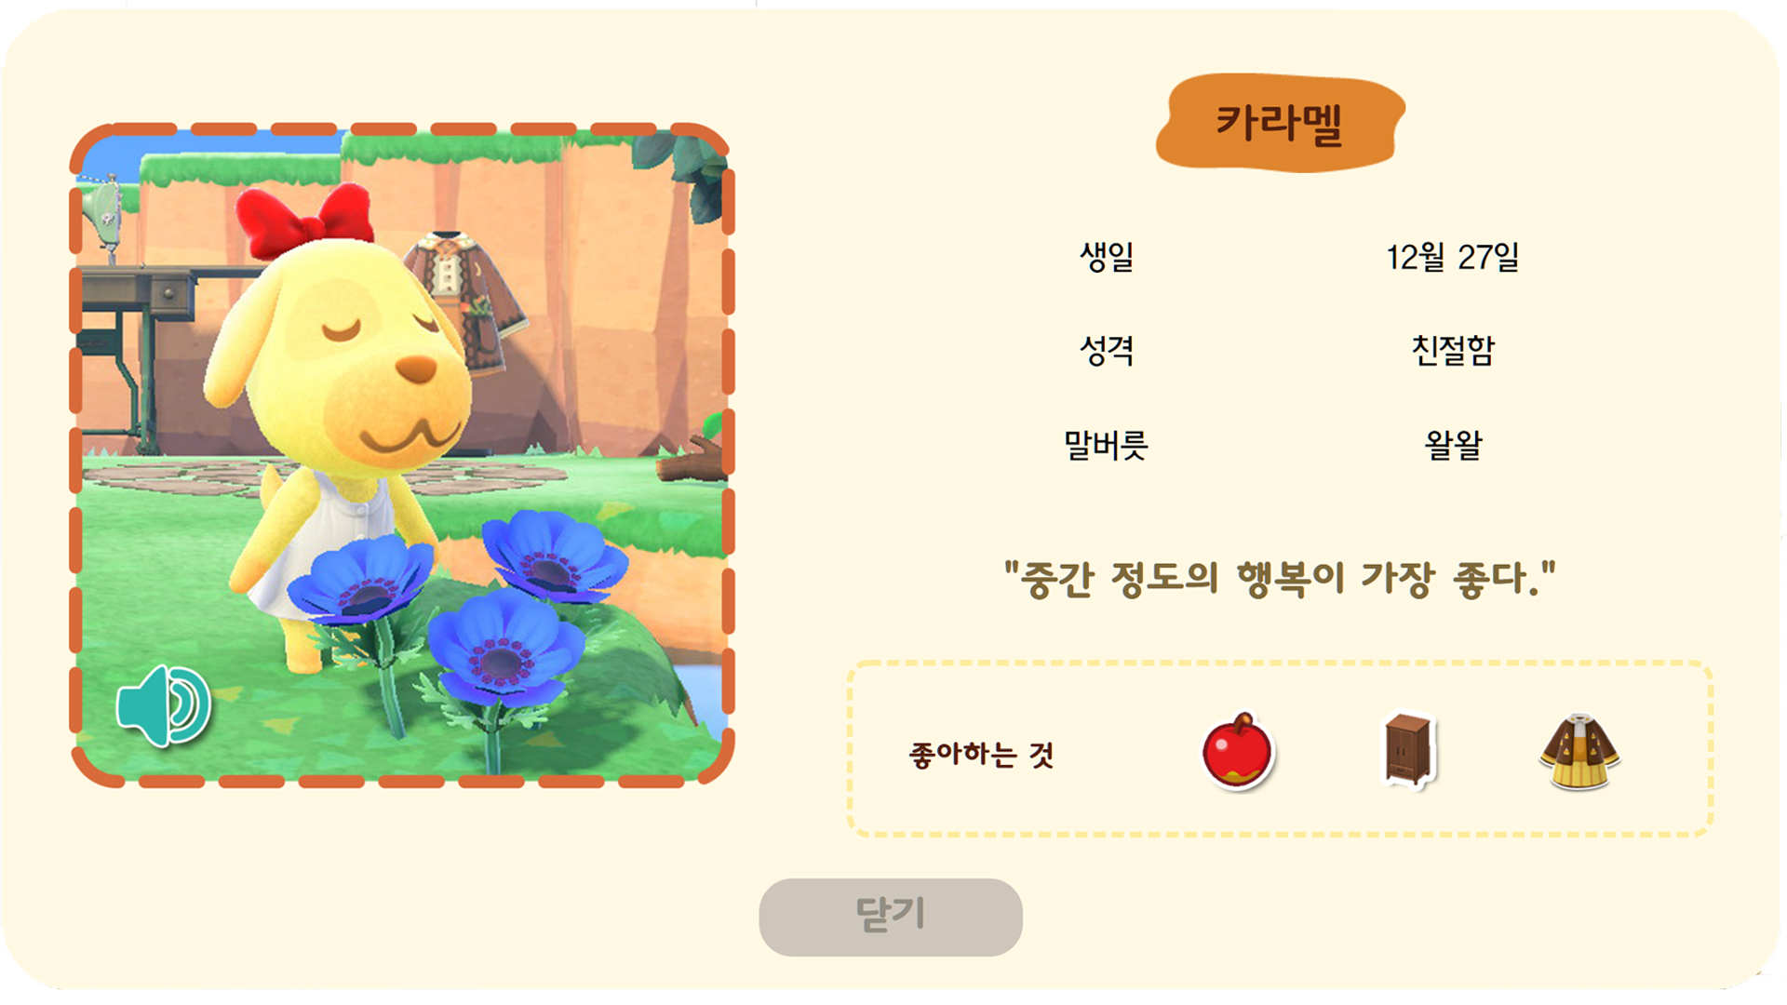


MANUAL
정보
동물 친구를 선택하면 나오는 팝업입니다.
기본 정보 및 좌우명, 좋아하는 물건 정보가 표시됩니다.
좌우명
호감도가 5이상일 때 표시됩니다.
노래
좋아하는 것
버튼을 누르면 캐릭터가 부른 노래가 나옵니다.
끄고 킬 수 있으며, 닫기 버튼을 누르면 노래가 멈춥니다.
좋아하는 아이템을 주면 표시되게 했습니다.
9

Slide 10

0 4
CODE
10

Slide 11
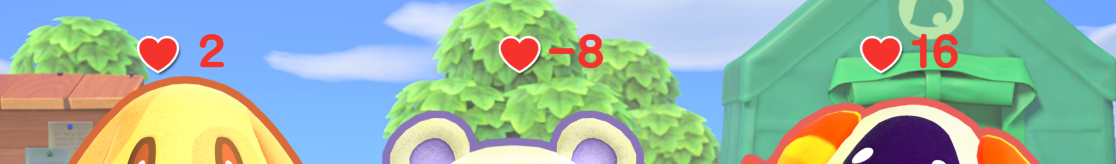
CODE
var goldie_favorability_closure = function(){
var favorability_value = 0;
function value_func(favorability_degree){
favorability_value += favorability_degree;
}
return {
increment : function(){
value_func(3);
},
decrement : function(){
value_func(-2);
},
value : function(){
return favorability_value;
}
};
};
호감도
동물 친구들의 호감도를 클로저로 만들어서 호감도가 증가, 감소할 때 increment, decremen를 호출하고, value를 사용하여 호감도를 표시했습니다.
goldie_favorability.increment();
11

Slide 12
CODE
showSpeechBubble(animal_name, favorite_chk)
switch(favorite_chk){
case 'doggum’ : // 드래그 놓을 때 → 캐릭터 이름 확인 ➔ 드래그 한 id별로 확인
if(goldie_favorability.value() >= 13) // 10이상일 떄
typingText(＂사과를 좋아한다는 …생략)
}else if(goldie_favorability.value() <= -7) { // -10 이하일 떄
typingText("주신다면 받을게요. 감사합니다. 왈왈~");
}else{
typingText("내가 좋아하는 사과네요. 정말 고마워요 ~ 왈왈~");
}
break;
호감도와 물건에 따른 대답
드래그해서 놓을 때, showSpeechBubble 메소드를 호출합니다.
동물 아이디를 첫 번째 인자로 받고 현재 드래그한 물건의 아이디를 두 번째 인자로 받았습니다.
인자별로 swich case로 조건문을 만들어서 체크하여 말풍선이 나오게 했습니다.
12

Slide 13
CODE
drawForm(animal_name){
$('.info_img').css('background-image','url("'+this.animal_info[animal_name]['img']+'")');
$('#audio').attr('src',this.animal_info[animal_name]['mp3']);
$('.info_normal').html( this.drawinfoForm(
animal_name,
this.animal_info[animal_name]['name'],
this.animal_info[animal_name]['birthday'],
this.animal_info[animal_name]['personality'],
this.animal_info[animal_name]['habit'],
this.animal_info[animal_name]['motto'],
this.animal_info[animal_name].favorite[0],
this.animal_info[animal_name].favorite[1],
this.animal_info[animal_name].favorite[2]
));}
$('.animal_img_div').on('click',function(e){
$('.anmail_info_popup').css('display','flex');
const animalInfoForm = new Animal_CLass();
animalInfoForm.drawForm(e.target.id);
});
소개 팝업
캐릭터를 선택했을 때 drawForm 메소드에 캐릭터의 아이디를 매개변수로 받습니다. 받은 매개변수의 캐릭터의 아이디 따라 이미지와 사운도 바뀌게 작업했습니다.
.info_normal는 캐릭터 정보 팝업 중 오른쪽에 해당하는 캐릭터 정보가 들어가는 부분인데 constructor에 객체로 담아둔 캐릭터의 정보를 drawinfoForm의 매개변수로 담아 호출하여 return 받은 값을 넣습니다.
13

Slide 14
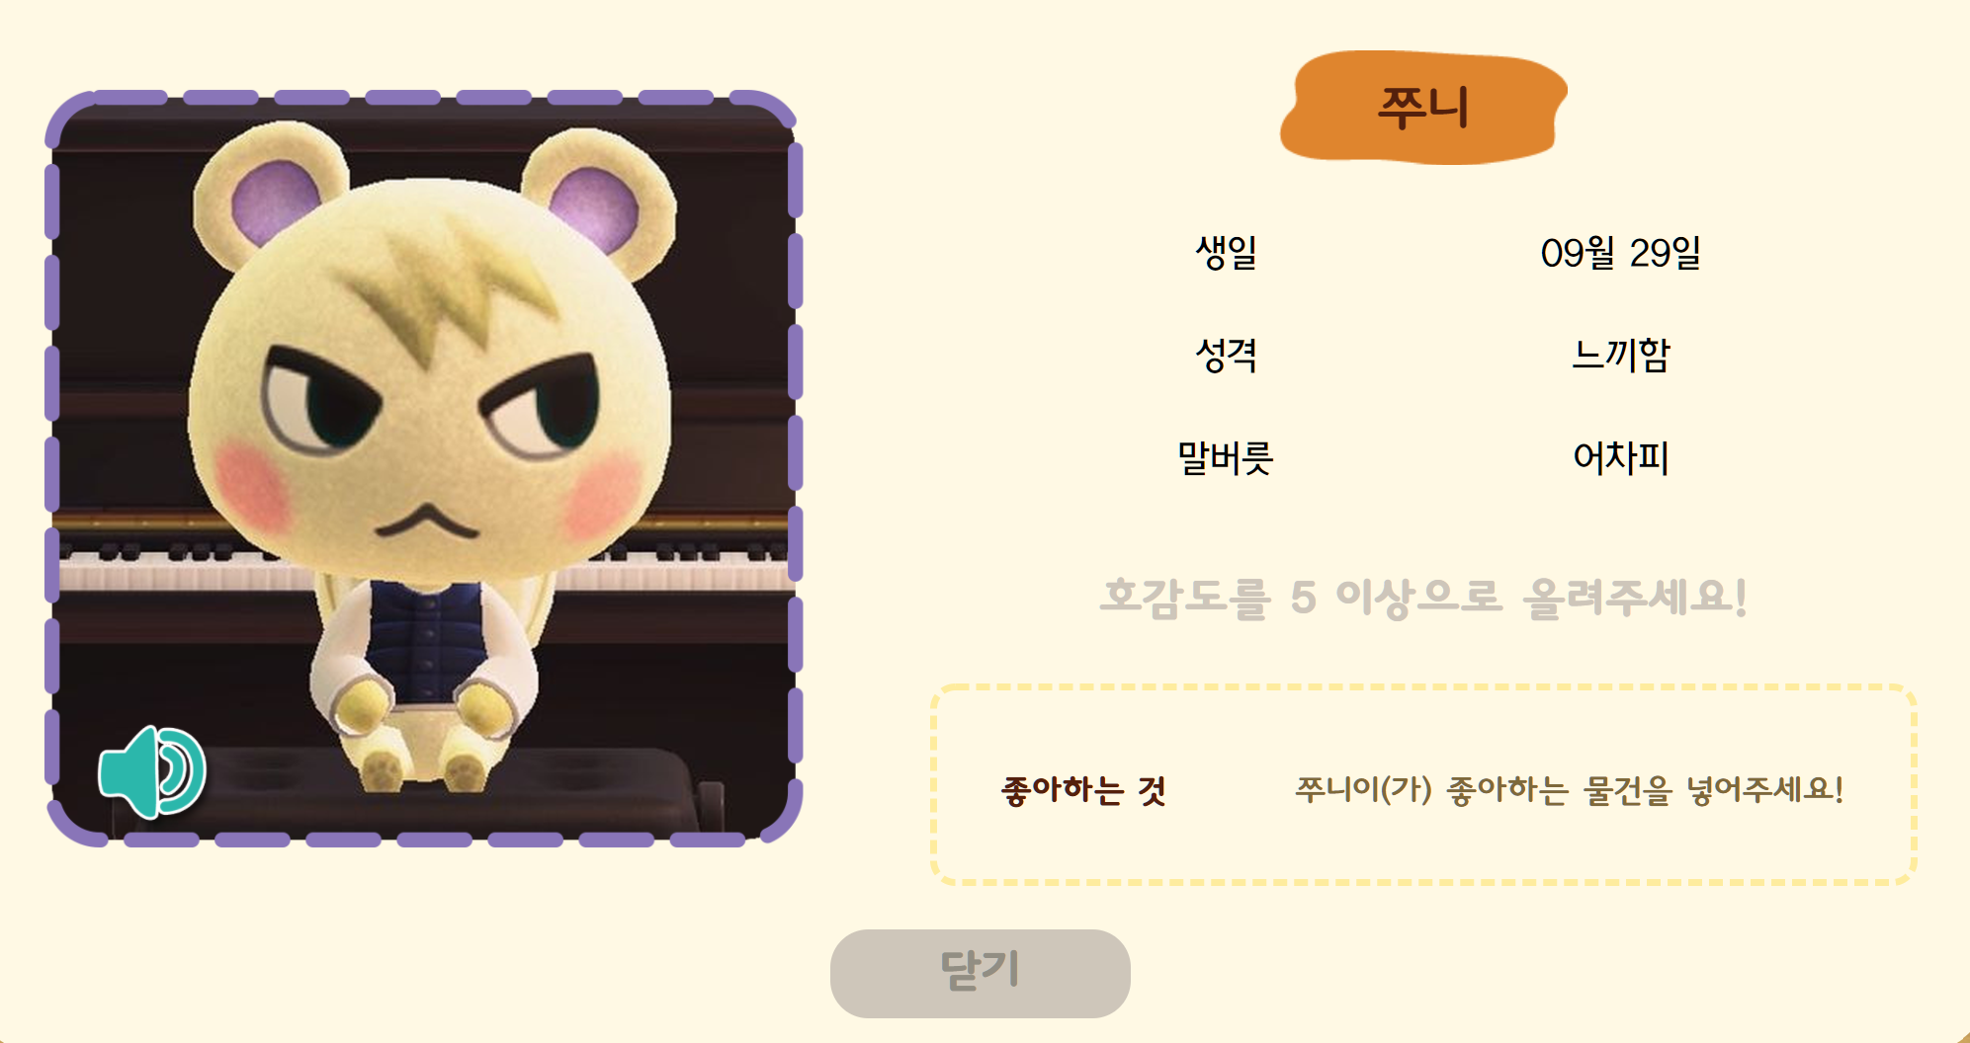
CODE
DrawinfoForm 메소드 - 호감도
switch(en_name){
case "goldie" :
if(goldie_favorability.value() > 4 ){
info_normal_tF += `<strong>"${motto}"</strong>`;
}else{
info_normal_tF += `<strong style="color:#cec6ba">호감도를 5 이상으로 올려주세요!</strong>`;}
캐릭터별 클로저에서 value를 값을 체크하여 5 이상일 때 표시하고 아닐 때 ‘호감도를 5 이상으로 올려주세요!’ 문구를 표시합니다.
14

Slide 15
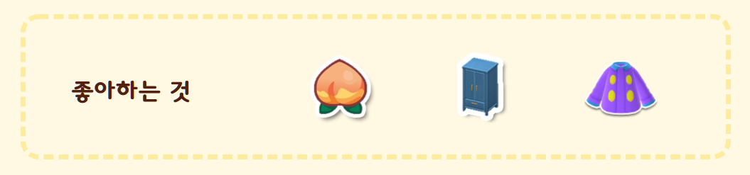
CODE
DrawinfoForm 메소드 - 좋아하는 물건
if(Object.values(check_favorability[en_name].chk_favorite)[0] == false &&
Object.values(check_favorability[en_name].chk_favorite)[1] == false &&
Object.values(check_favorability[en_name].chk_favorite)[2] == false){
info_normal_tF += `<p class="none_object">${name}이(가) 좋아하는 물건을 넣어주세요! </p>`;}
if(Object.values(check_favorability[en_name].chk_favorite)[0] == true){
info_normal_tF += `<p id="${favorite1}"></p>`;}
if(Object.values(check_favorability[en_name].chk_favorite)[1] == true){
info_normal_tF += `<p id="${favorite2}"></p>`;}
if(Object.values(check_favorability[en_name].chk_favorite)[2] == true){
info_normal_tF += `<p id="${favorite3}"></p>`;}
const check_favorability = {
"goldie" : {
"chk_favorite" : {
"doggum" : false,
"yellow" : false,
"walk" : false } },
드래그해서 놓을 때마다 해당 아이템의 키값이 false에서 true로 변하며,
true일 경우 화면에 나타나게 했습니다.
만약 전부 false일경 우 ‘좋아하는 물건을 넣어주세요!’ 문구가 나오게 됩니다.
15

Slide 16
END…
캐릭터 소개 프로젝트가 던져졌을 당시 ‘호감도’라는 키워드를 생각했고, 호감도를 어떻게 사용하면 좋을지 생각하던 도중 ‘드래그’ 이벤트에 대해 흥미가 생겼습니다.
제이쿼리 드래그 ui와 클로저에 대해서 직접 찾아서 공부하는 과정들이 저에겐 정말 유익했던 시간이었고, 성장할 수 있는 발판이 되었습니다.
앞으로도 저는 생소한 것들에 대해서 스스로 학습하고 구현할 수 있는 개발자가 되겠습니다.
감사합니다.
16

